Slide 1
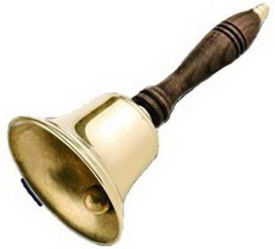
Улучшение условий, материально – технического обеспечения и пополнение РППС в соответствии с ФГОС ДО и ООП в МБДОУ № 27
при подготовке к 2018 – 2019 учебному году

Slide 2
I. Сделаны ремонты за счет бюджетных средств по предписаниям:

Slide 3
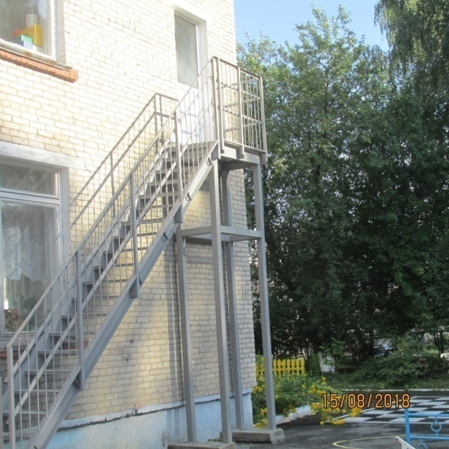
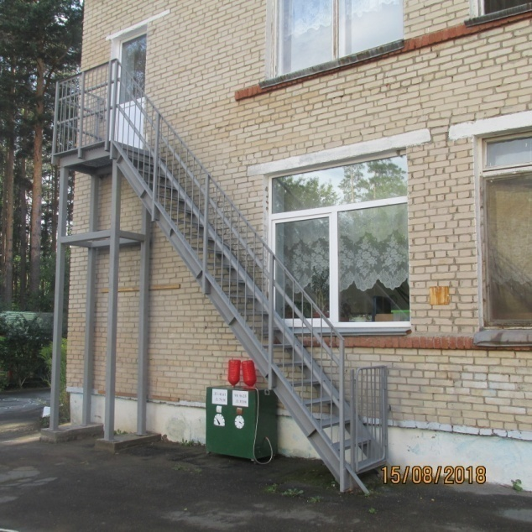
Выполнили работы по усилению конструкций эвакуационных лестниц силами подрядчиков в группах №№ 5,6

Slide 4
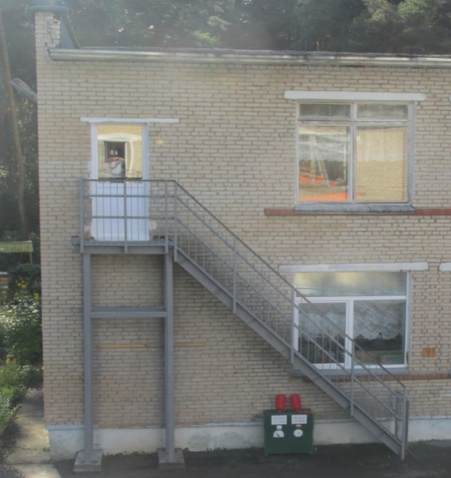
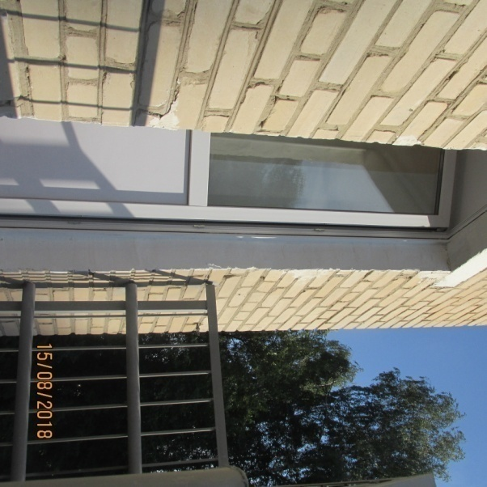
Выполнили работы по замене дверей эвакуационных выходов силами подрядчиков в группах №№ 5,6

Slide 5
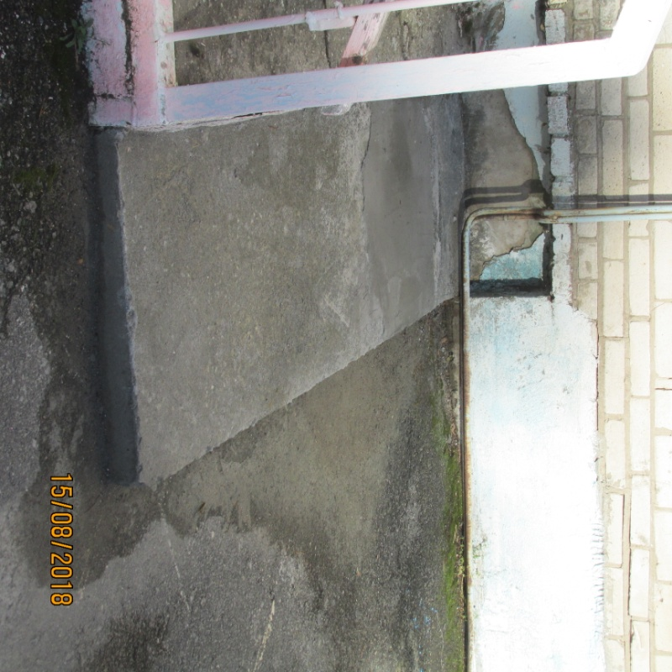
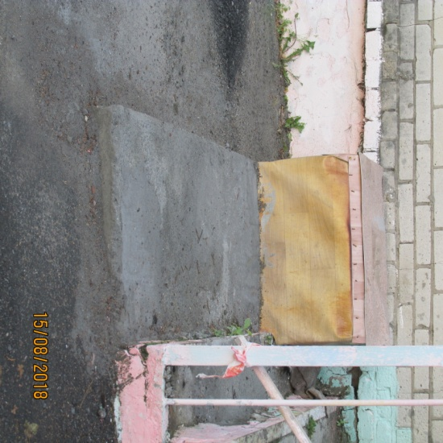
Отремонтировали асфальт около запасных выходов силами подрядчиков в группах №№ 1,3

Slide 6
II. Сделаны ремонты за счет средств от дополнительных платных услуг:

Slide 7
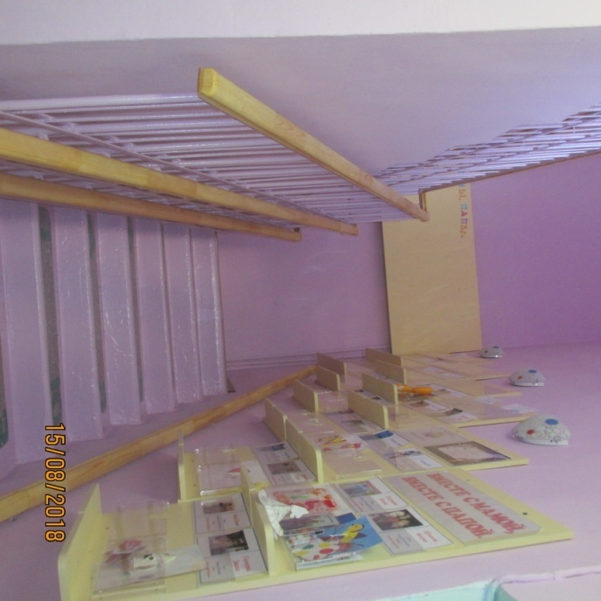
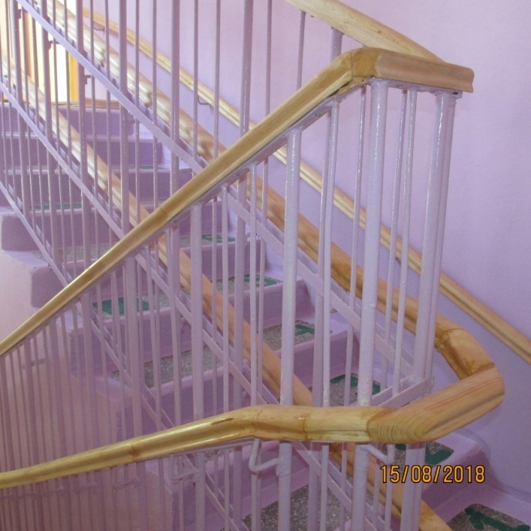
Произвели ремонт лестничного проёма силами подрядчиков около группы №5

Slide 8
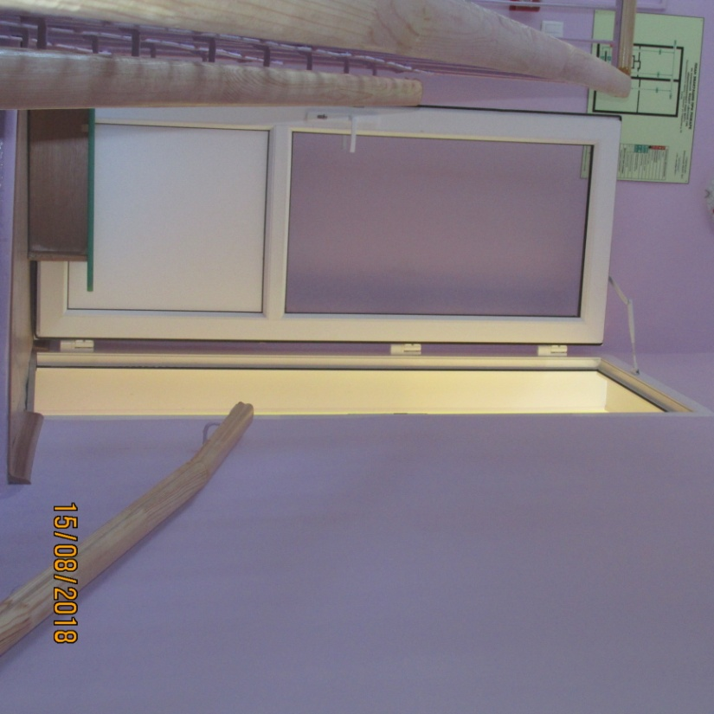
Произвели замену дверных блоков силами подрядчиков в группе №5 и спальне группы №4

Slide 9
III. Сделаны приобретения для детей за счет областных и внебюджетных средств:

Slide 10
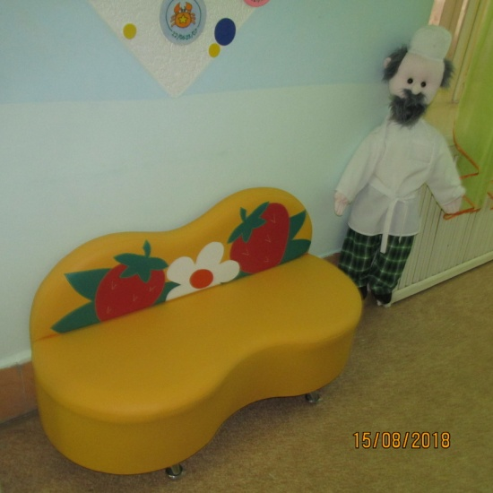
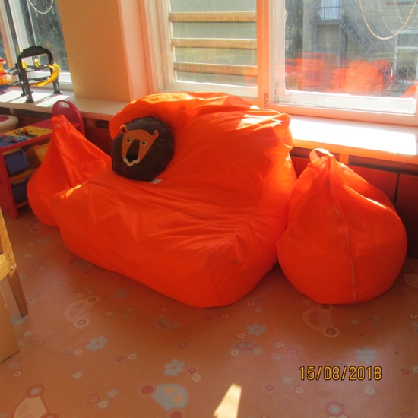
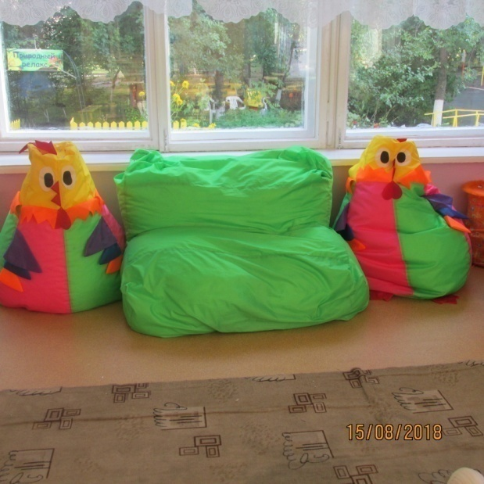
Приобрели детскую мягкую мебель (кресла, бескаркасные диванчики, диваны) во все группы МБДОУ

Slide 11
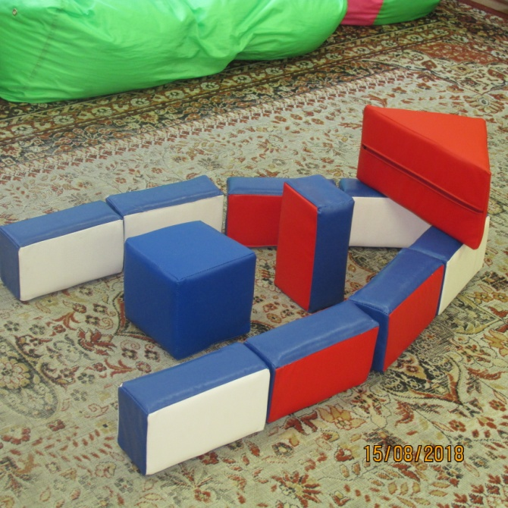
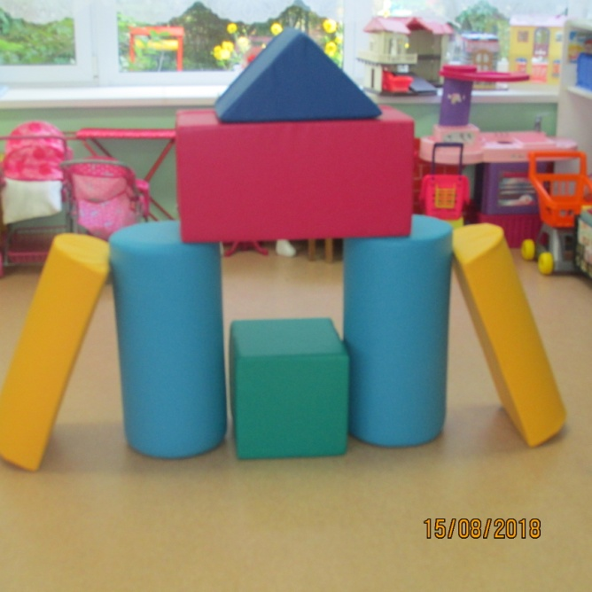
Приобрели мягкие модули во все группы МБДОУ

Slide 12
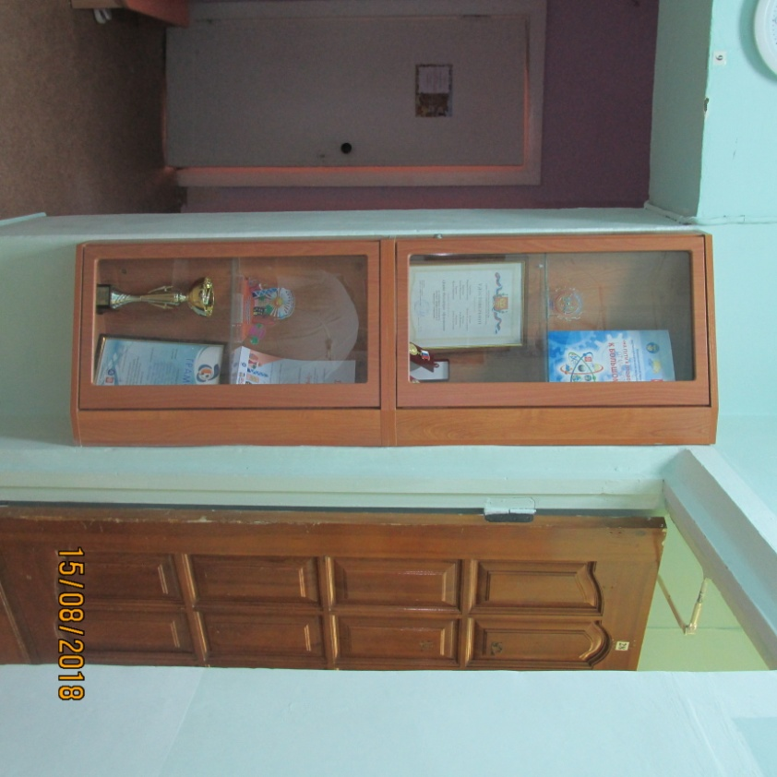
Приобрели шкаф «Наши достижения»,

Slide 13
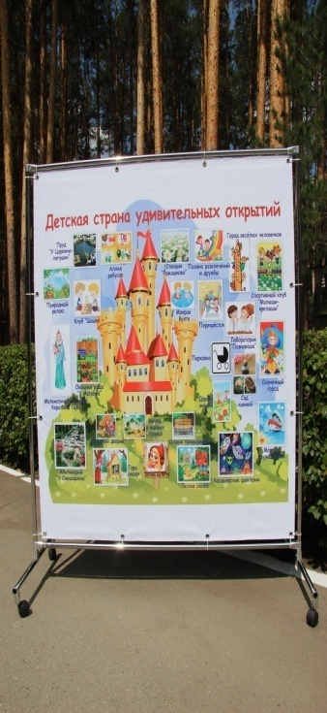
Приобрели передвижные стойки для банеров

Slide 14
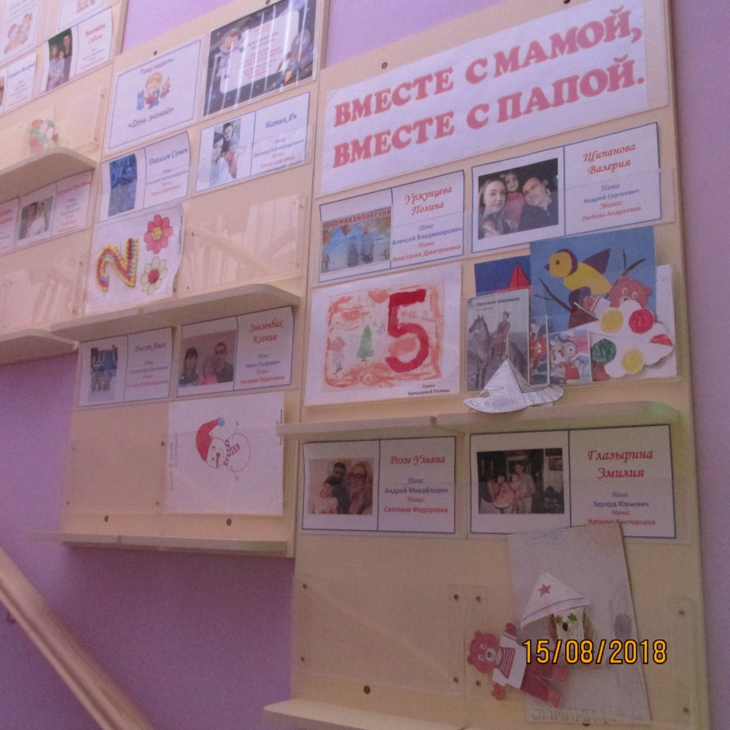
Приобрели стенды для совместных образовательных проектов детей и родителей во все группы

Slide 15
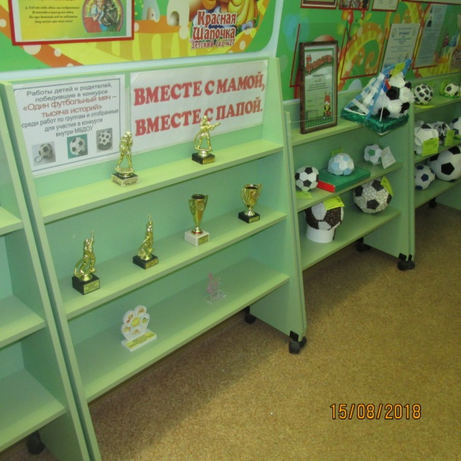
Приобрели передвижные стойки на колёсах для совместных образовательных проектов детей и родителей

Slide 16
IV. Сделано силами родителей и сотрудников на территории:

Slide 17
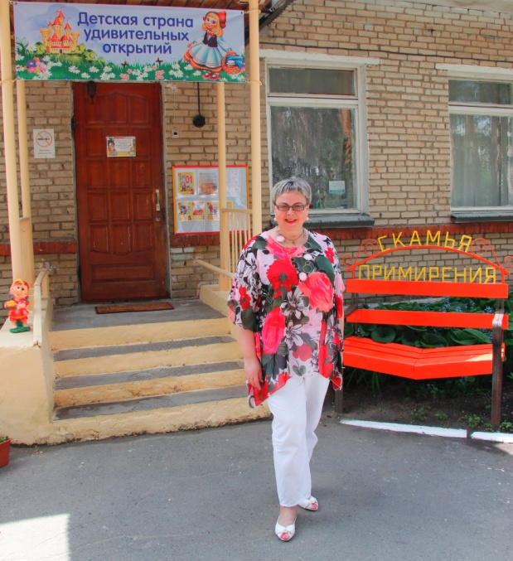
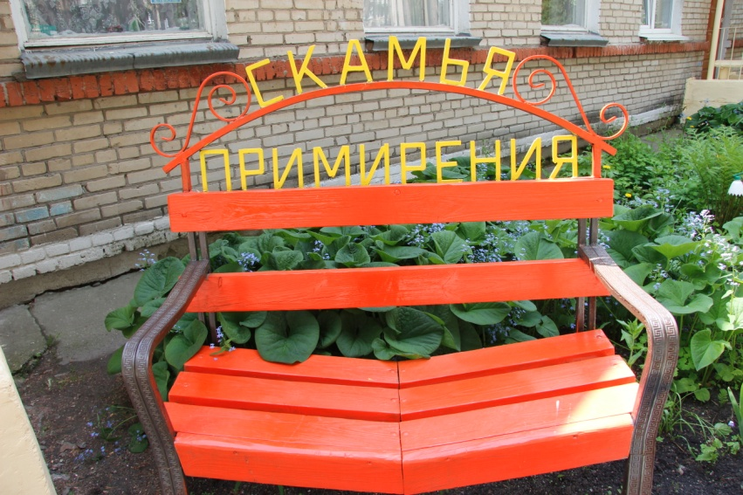
Осуществили ремонт и покраску входной группы и приобрели «Скамью примирения»

Slide 18
Создали на территории единое образовательное пространство...

Slide 19
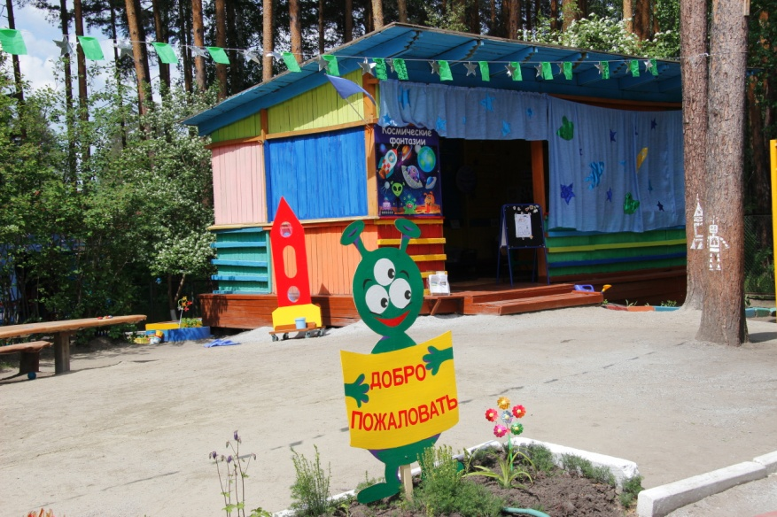
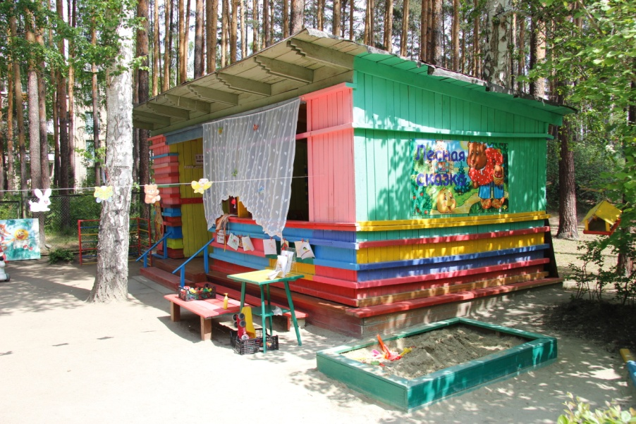
...Навели порядок на участках всех групп...

Slide 20
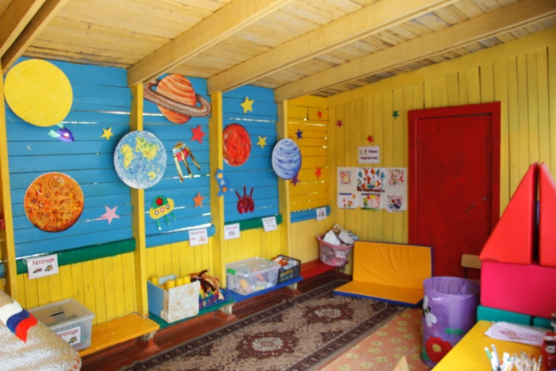
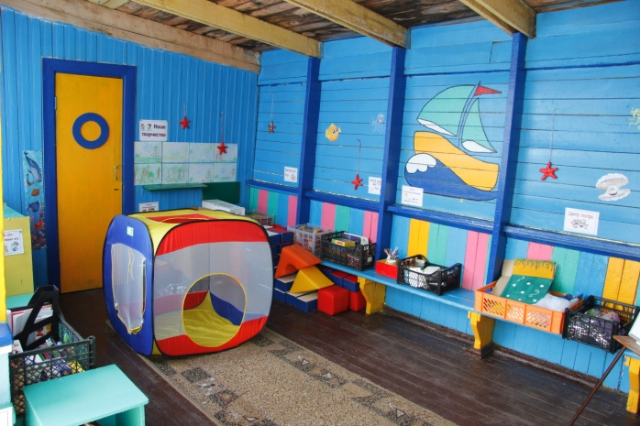
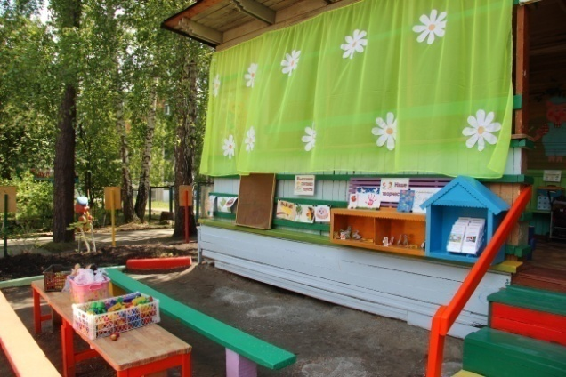
...Осуществили ремонт и покраску оборудования и веранд всех групп...

Slide 21
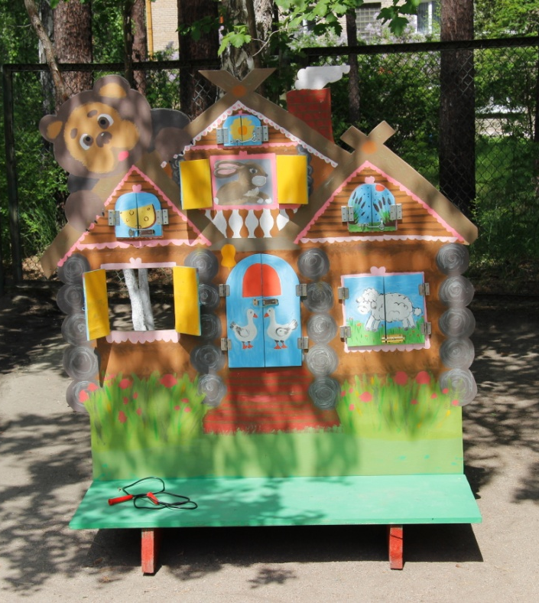
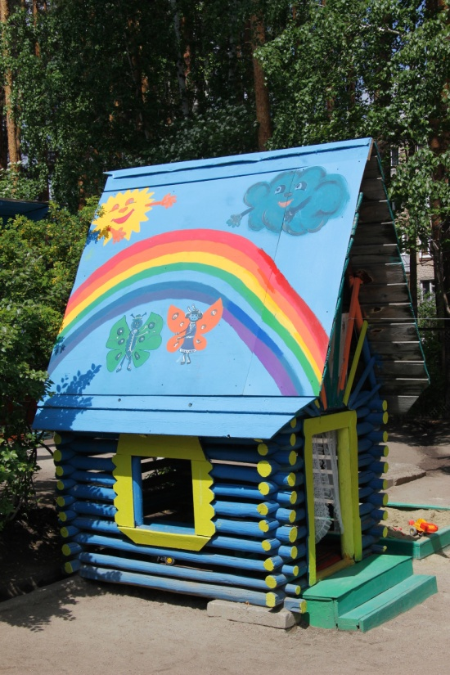
...Изготовили новое и отремонтировали старое игровое оборудование на участках...

Slide 22
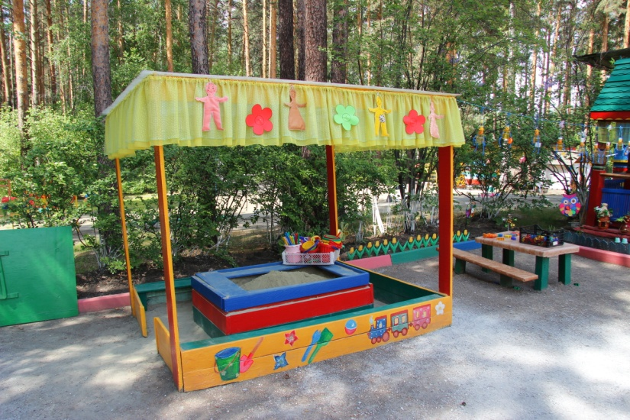
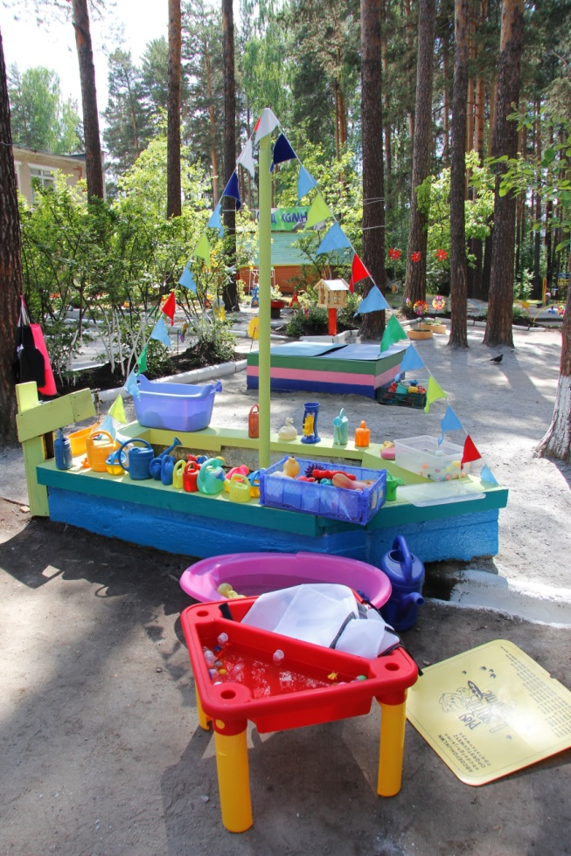
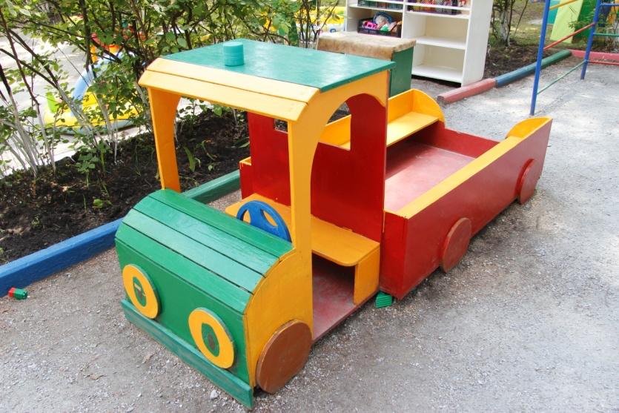

Slide 23
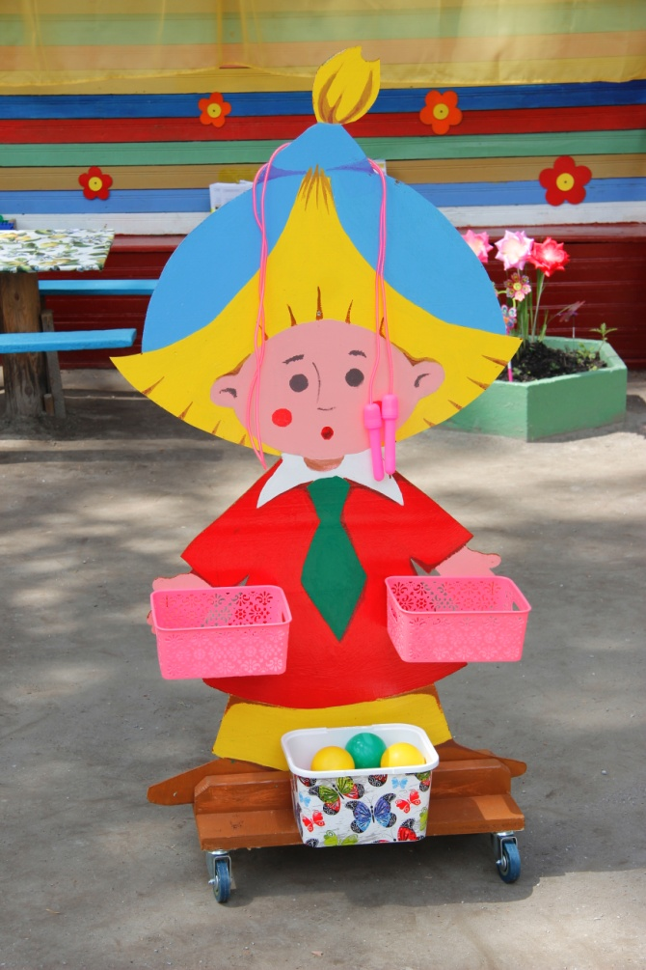
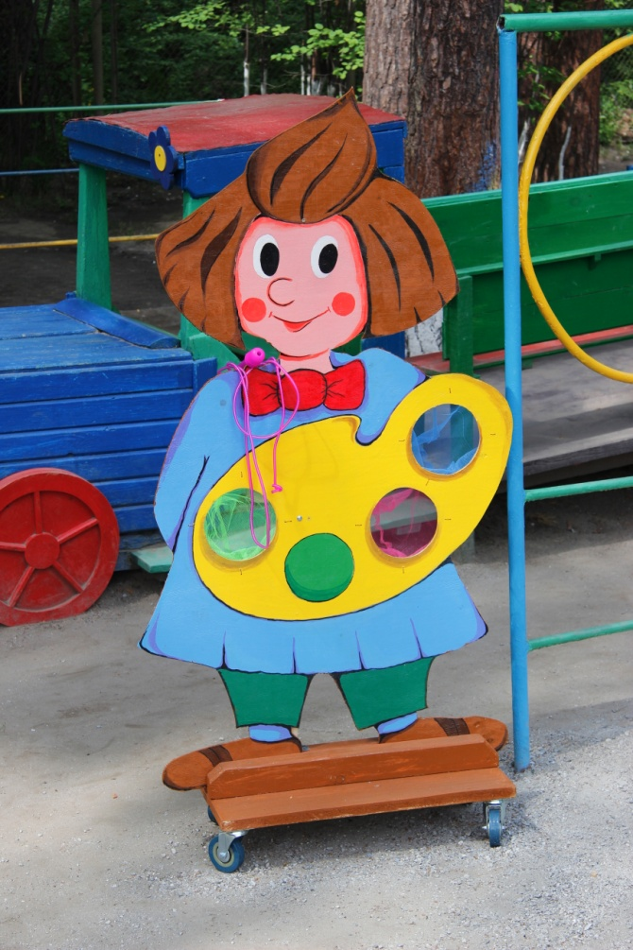
...Своими силами сделали новое спортивное оборудование...

Slide 24
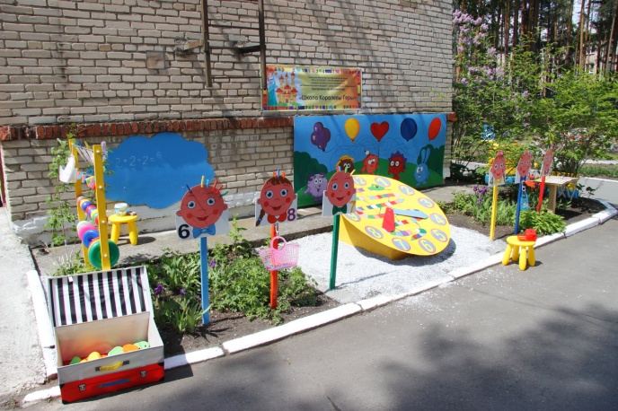
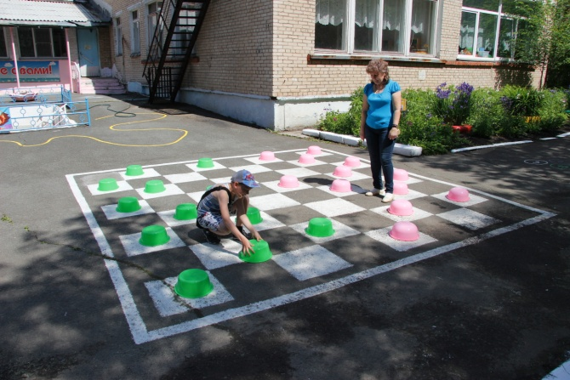
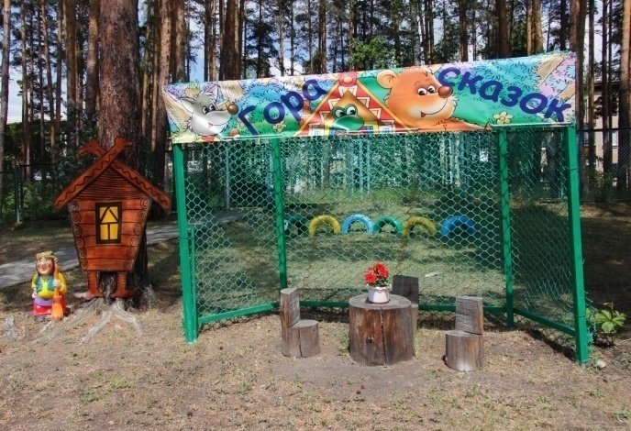
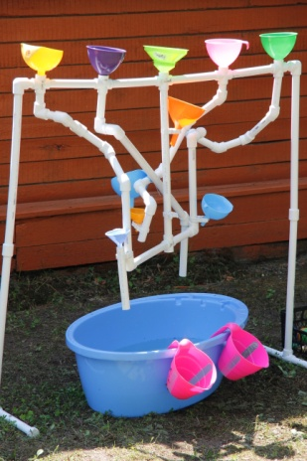
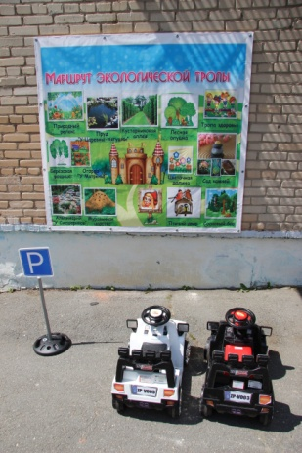
...Создали образовательные площадки: «Школа королевы Геры», «Гора сказок», «Поляна развлечений и дружбы», «Лаборатория «Познаваша»», «Клуб шашки +» и др. ...

Slide 25
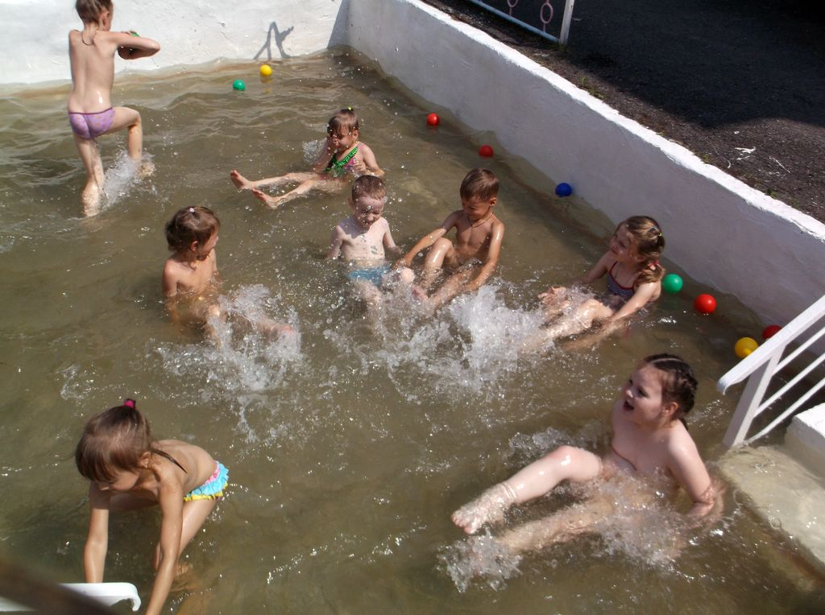
...Отремонтировали уличный бассейн...

Slide 26
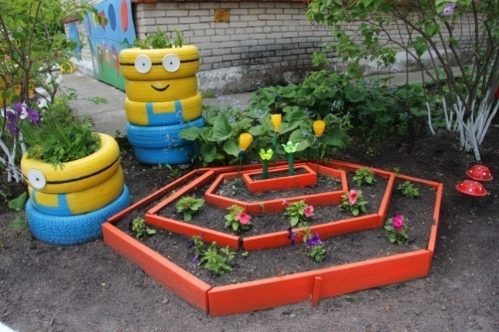
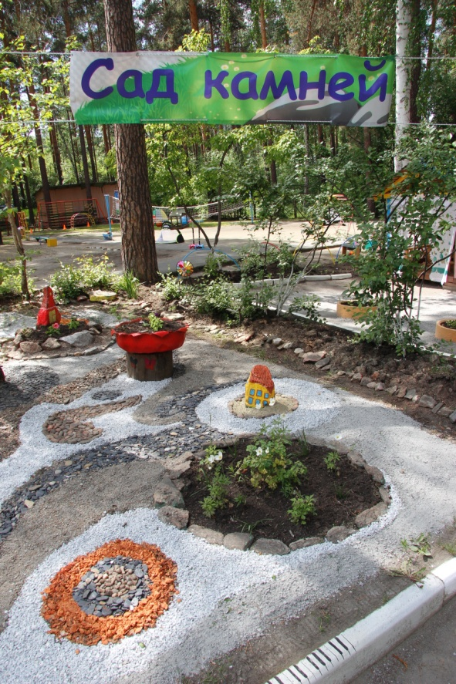
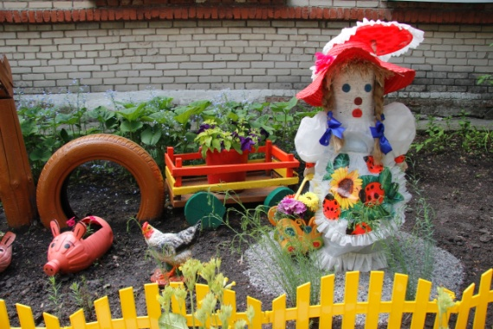
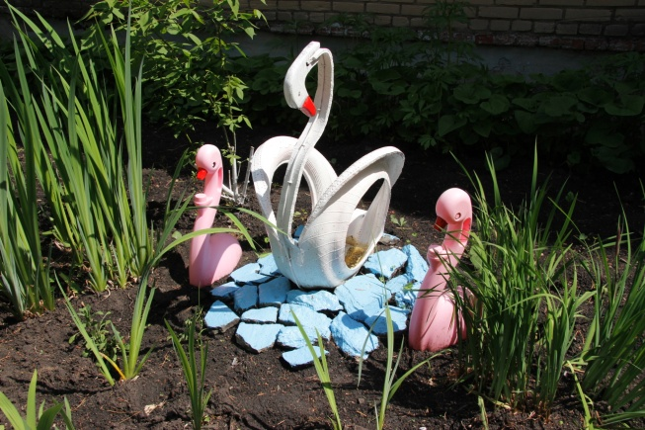
...Освежили «Экологическую тропу»...

Slide 27
V. Силами родителей и сотрудников навели порядок,
подкрасили, отмыли все помещения МБДОУ:

Slide 29
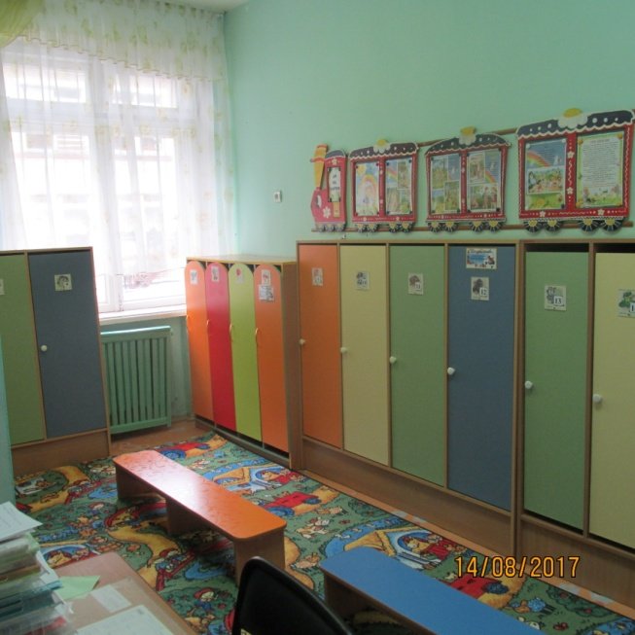
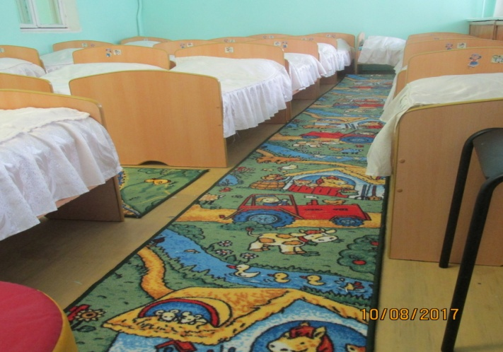
Групповая ячейка №1

Slide 30
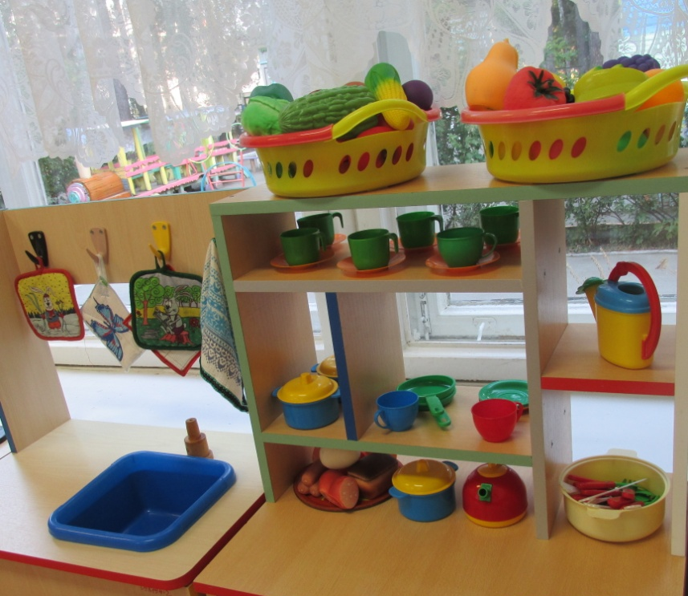
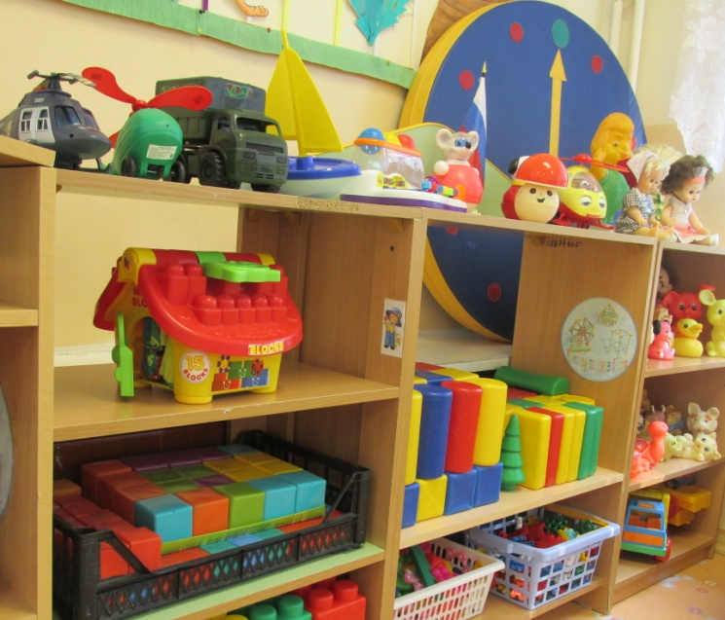

Slide 32
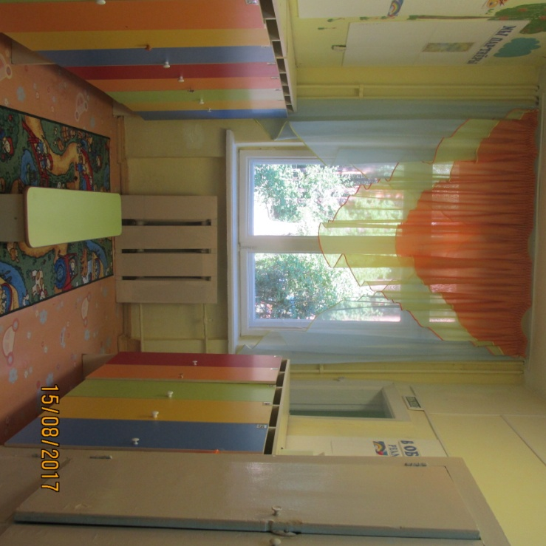
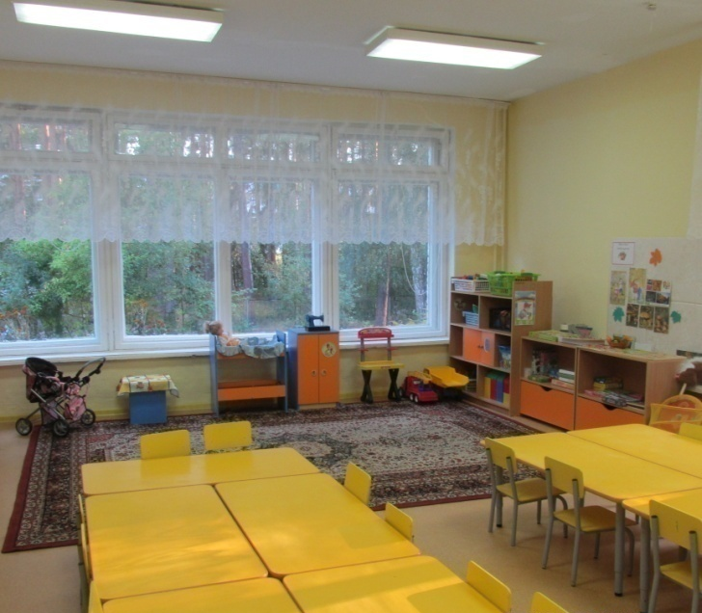
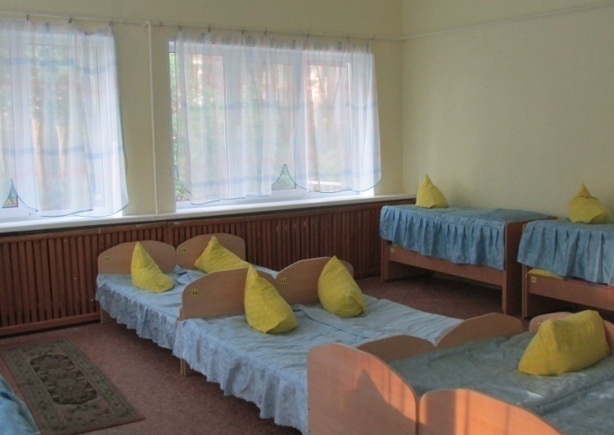
Групповая ячейка №2

Slide 35
Групповая ячейка №3

Slide 38
Групповая ячейка №4

Slide 41
Групповая ячейка №5

Slide 43
Групповая ячейка №6

Slide 44
Спасибо за внимание!

